Slide 1
Dual-Output LUT Merging during FPGA Technology Mapping
Date: 2024/09/02

Slide 2
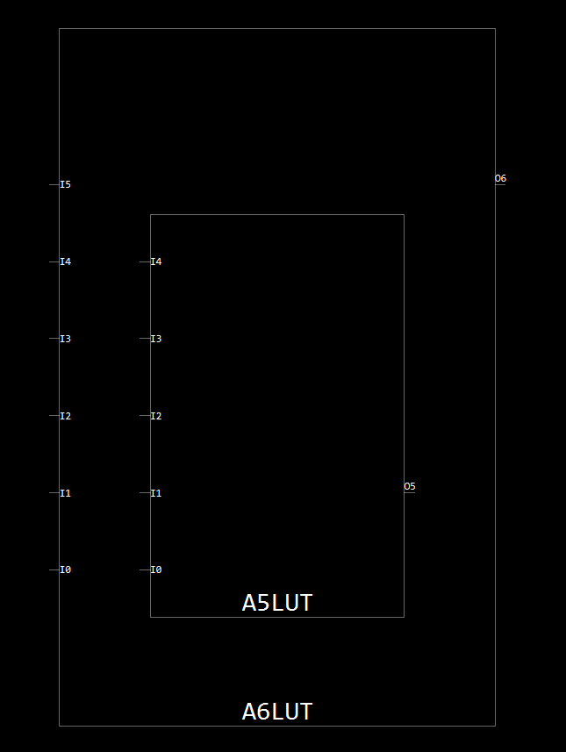
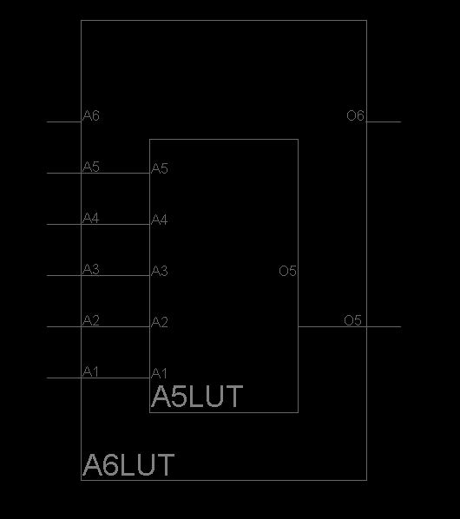
INTRODUCTION
现代商用 FPGA 架构支持双输出 LUT。
在工艺映射阶段生成单输出 LUT 并在后续打包阶段合并 LUT。
在工艺映射阶段同时生成单输出 LUT 和合并双输出 LUT。
在实现一个大型电路时，可以用单输出 LUT 映射时间关键部分以减少延迟。用双输出 LUT 映射非时间关键部分以减少面积。

Slide 3
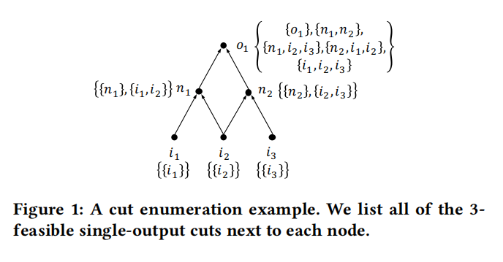
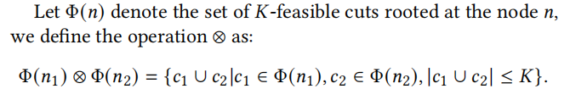
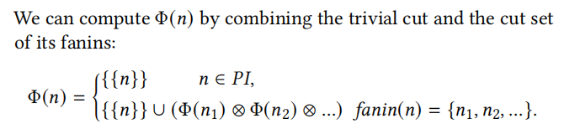
Single-Output Cut

Slide 4
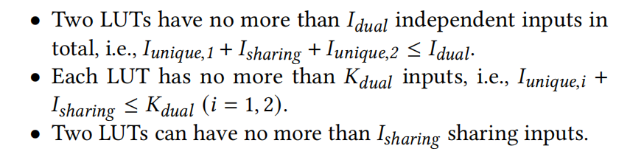
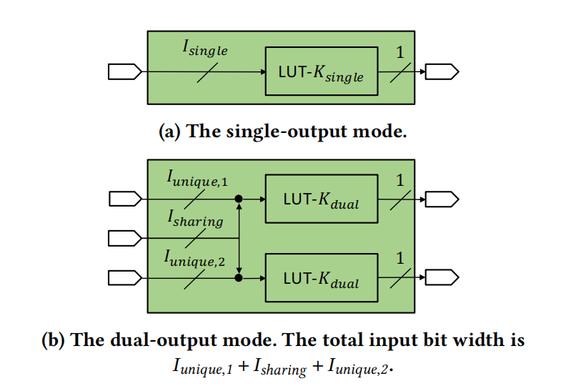
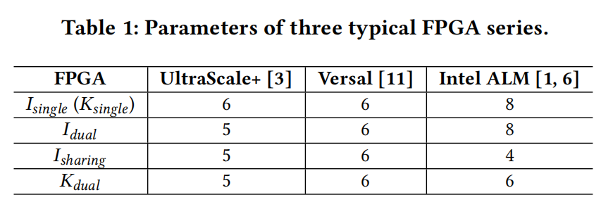
Dual-Output LUT

Slide 5
Dual-Output LUT

Slide 6
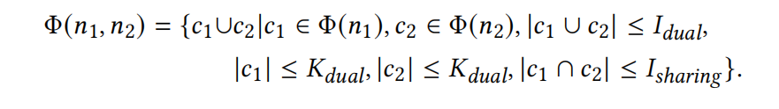

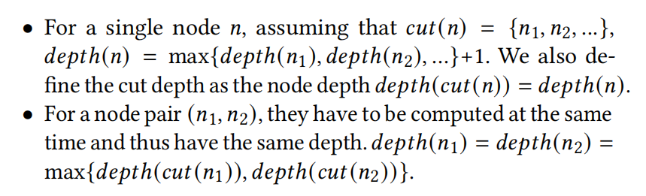
CUT-BASED LUT MERGING PROBLEM
对于两个具有不同根的单输出割c1和c2，我们将它们的双输出割定义为它们的并c1Uc2。
The area of the mapped netlist is the number of used LUTs.

Slide 7
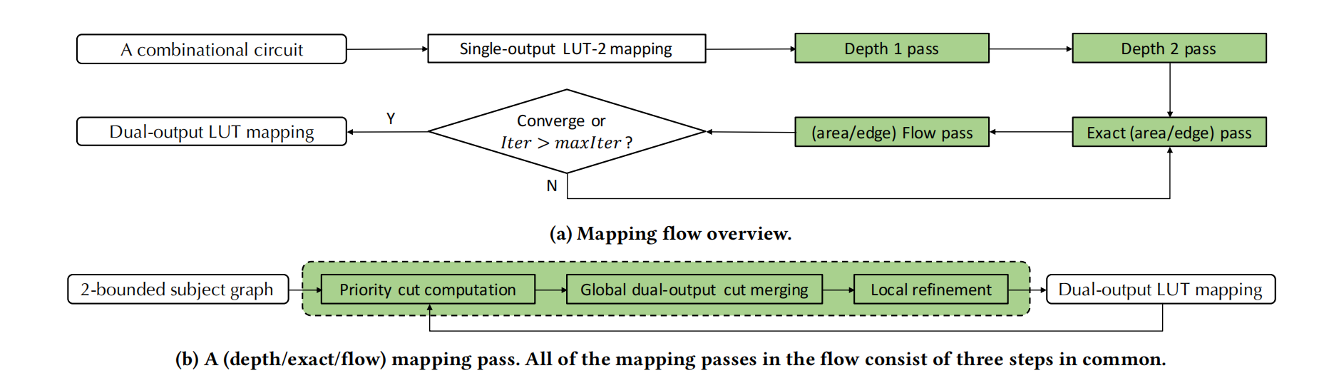
DUAL-OUTPUT LUT MAPPING FLOW

Slide 8
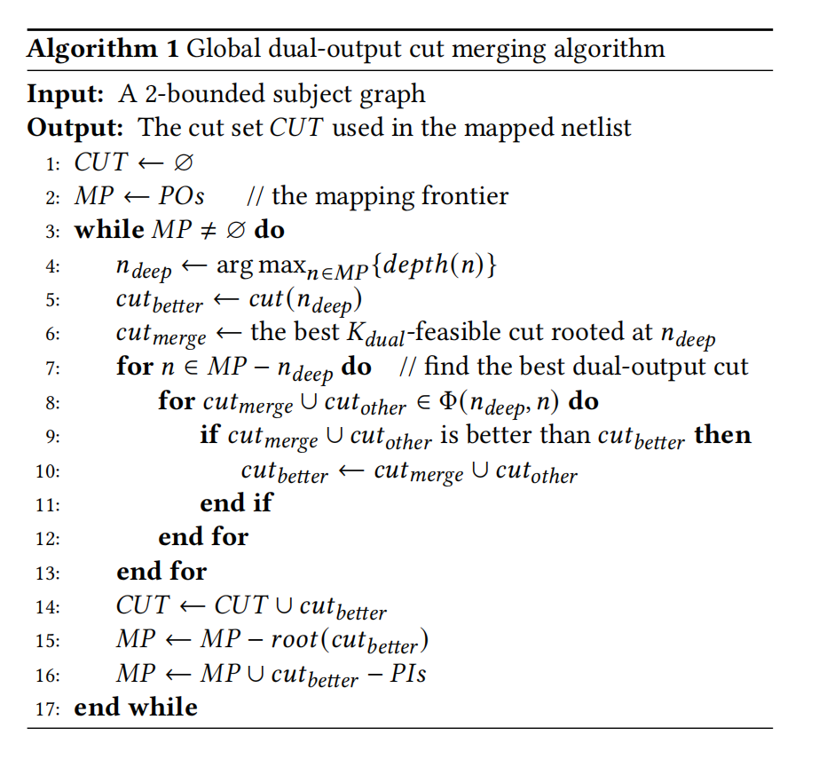
DUAL-OUTPUT LUT MAPPING FLOW
以反向拓扑顺序遍历有向无环图，以得出映射后的网表。
在遍历过程中，我们维护一个映射边界列表“MP”来存储接下来必须进行映射的节点。
一开始，“MP”由所有的初级输出（POs）组成（第2行）。
在将一个割CUTbetter添加到映射结果后，我们将割的根节点从“MP”中移出，并将非初级输入的割叶子节点添加到“MP”中（第15 - 16行）。

Slide 9
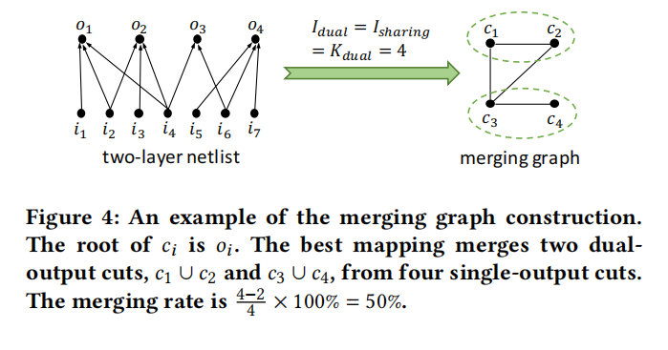
DUAL-OUTPUT LUT MAPPING FLOW
The global cut merging step greedily selects the representative cuts and may not get the optimal area.
As a result, we do some local refinement to further reduce the area by improving the cut merging rate.

Slide 10
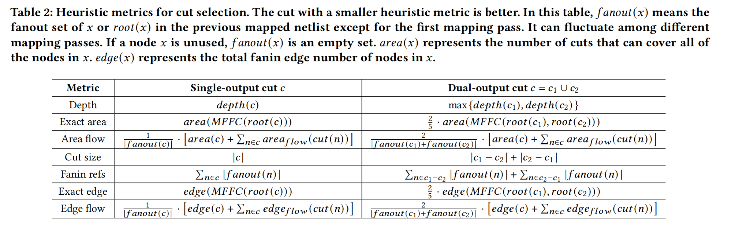
CUT SELECTION HEURISTIC

Slide 11
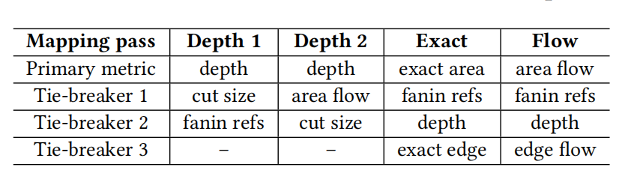
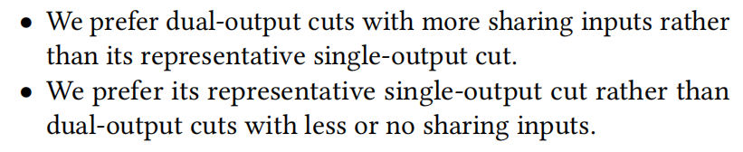
CUT SELECTION HEURISTIC

Slide 12
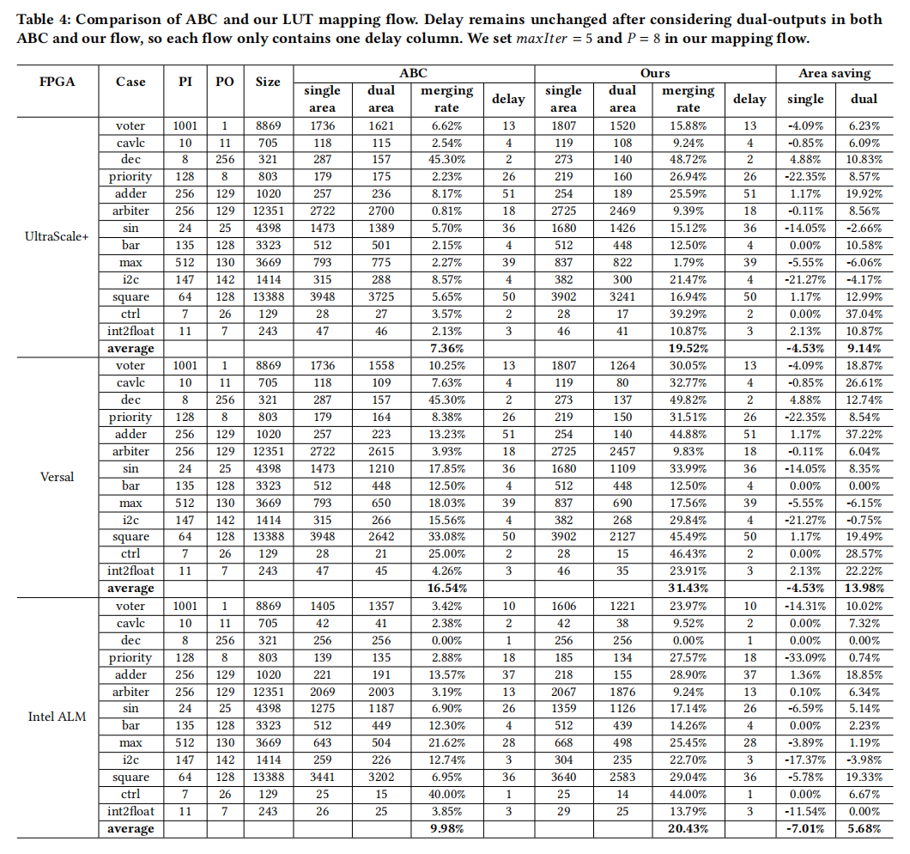
EXPERIMENTAL EVALUATION
Delay and Area Evaluation
19.52% - 7.36% = 12.16%
31.43% - 16.54% = 14.89%
20.43% - 9.98% = 10.45%

Slide 13
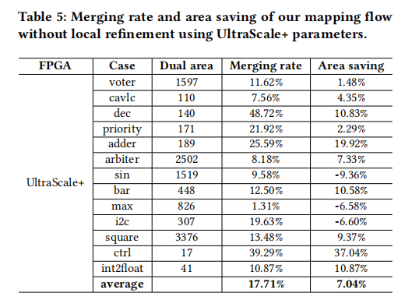
EXPERIMENTAL EVALUATION
Effect of local refinement
19.52% - 17.71% = 1.81%
9.14% - 7.04% = 2.10%

Slide 14
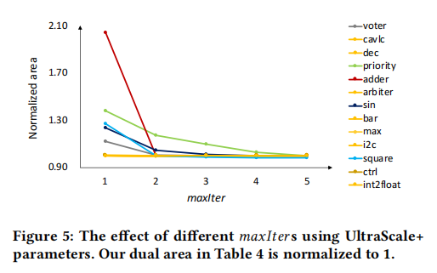
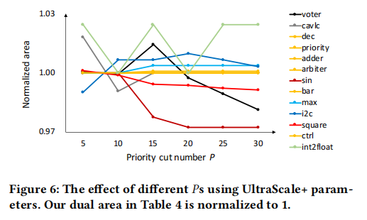
EXPERIMENTAL EVALUATION

Slide 15
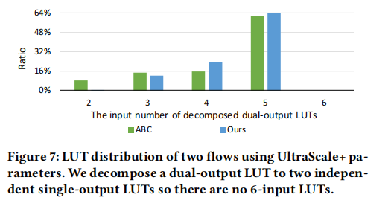
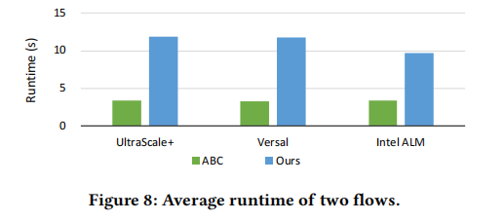
EXPERIMENTAL EVALUATION

Slide 16
CONCLUSION
本文最大的创新在于能够在工艺映射时合并双输出LUT，通过全局割合并和局部优化来实现，并且对传统启发式度量进行了扩展，最终达到了提高LUT合并率、减小面积且不影响延迟的效果。

Slide 17
THANK YOU!

